Slide 1


UBND THÀNH PHỐ QUY NHƠN
TRƯỜNG TIỂU HỌC LÊ LỢI
CHÀO MỪNG QUÝ THẦY CÔ
VỀ DỰ GIỜ THĂM LỚP
Môn Tiếng Việt 3
GVGD: Phạm Thị Phúc Hậu
Năm học 2024-2025

Slide 2



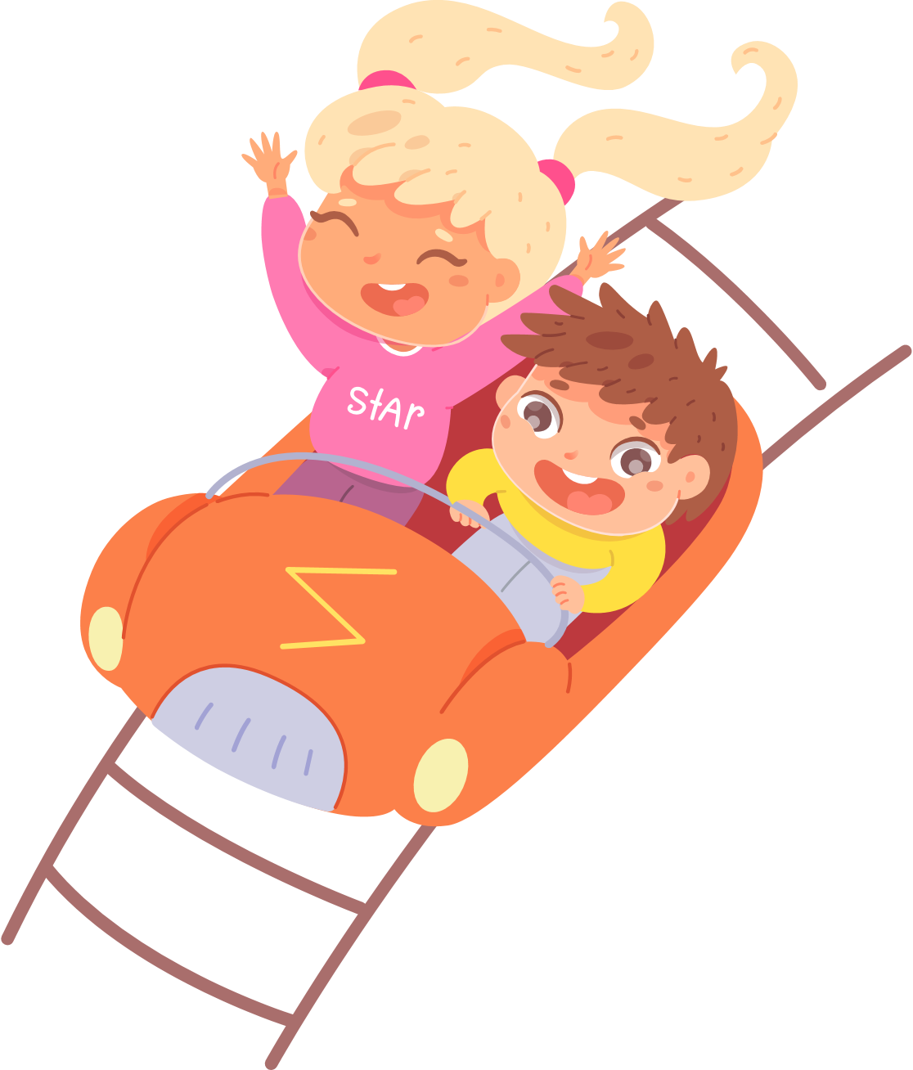


KHỞI ĐỘNG

Slide 3
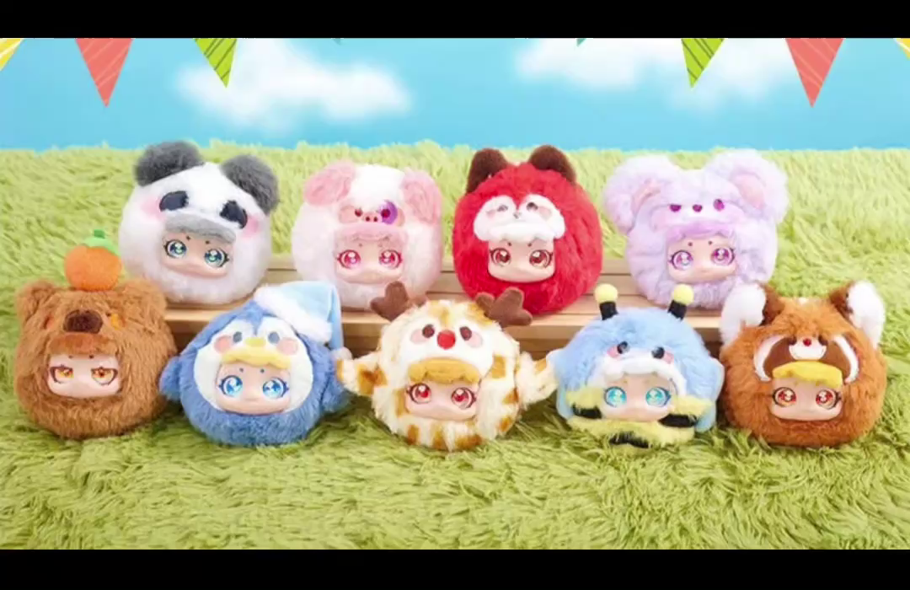

Slide 4
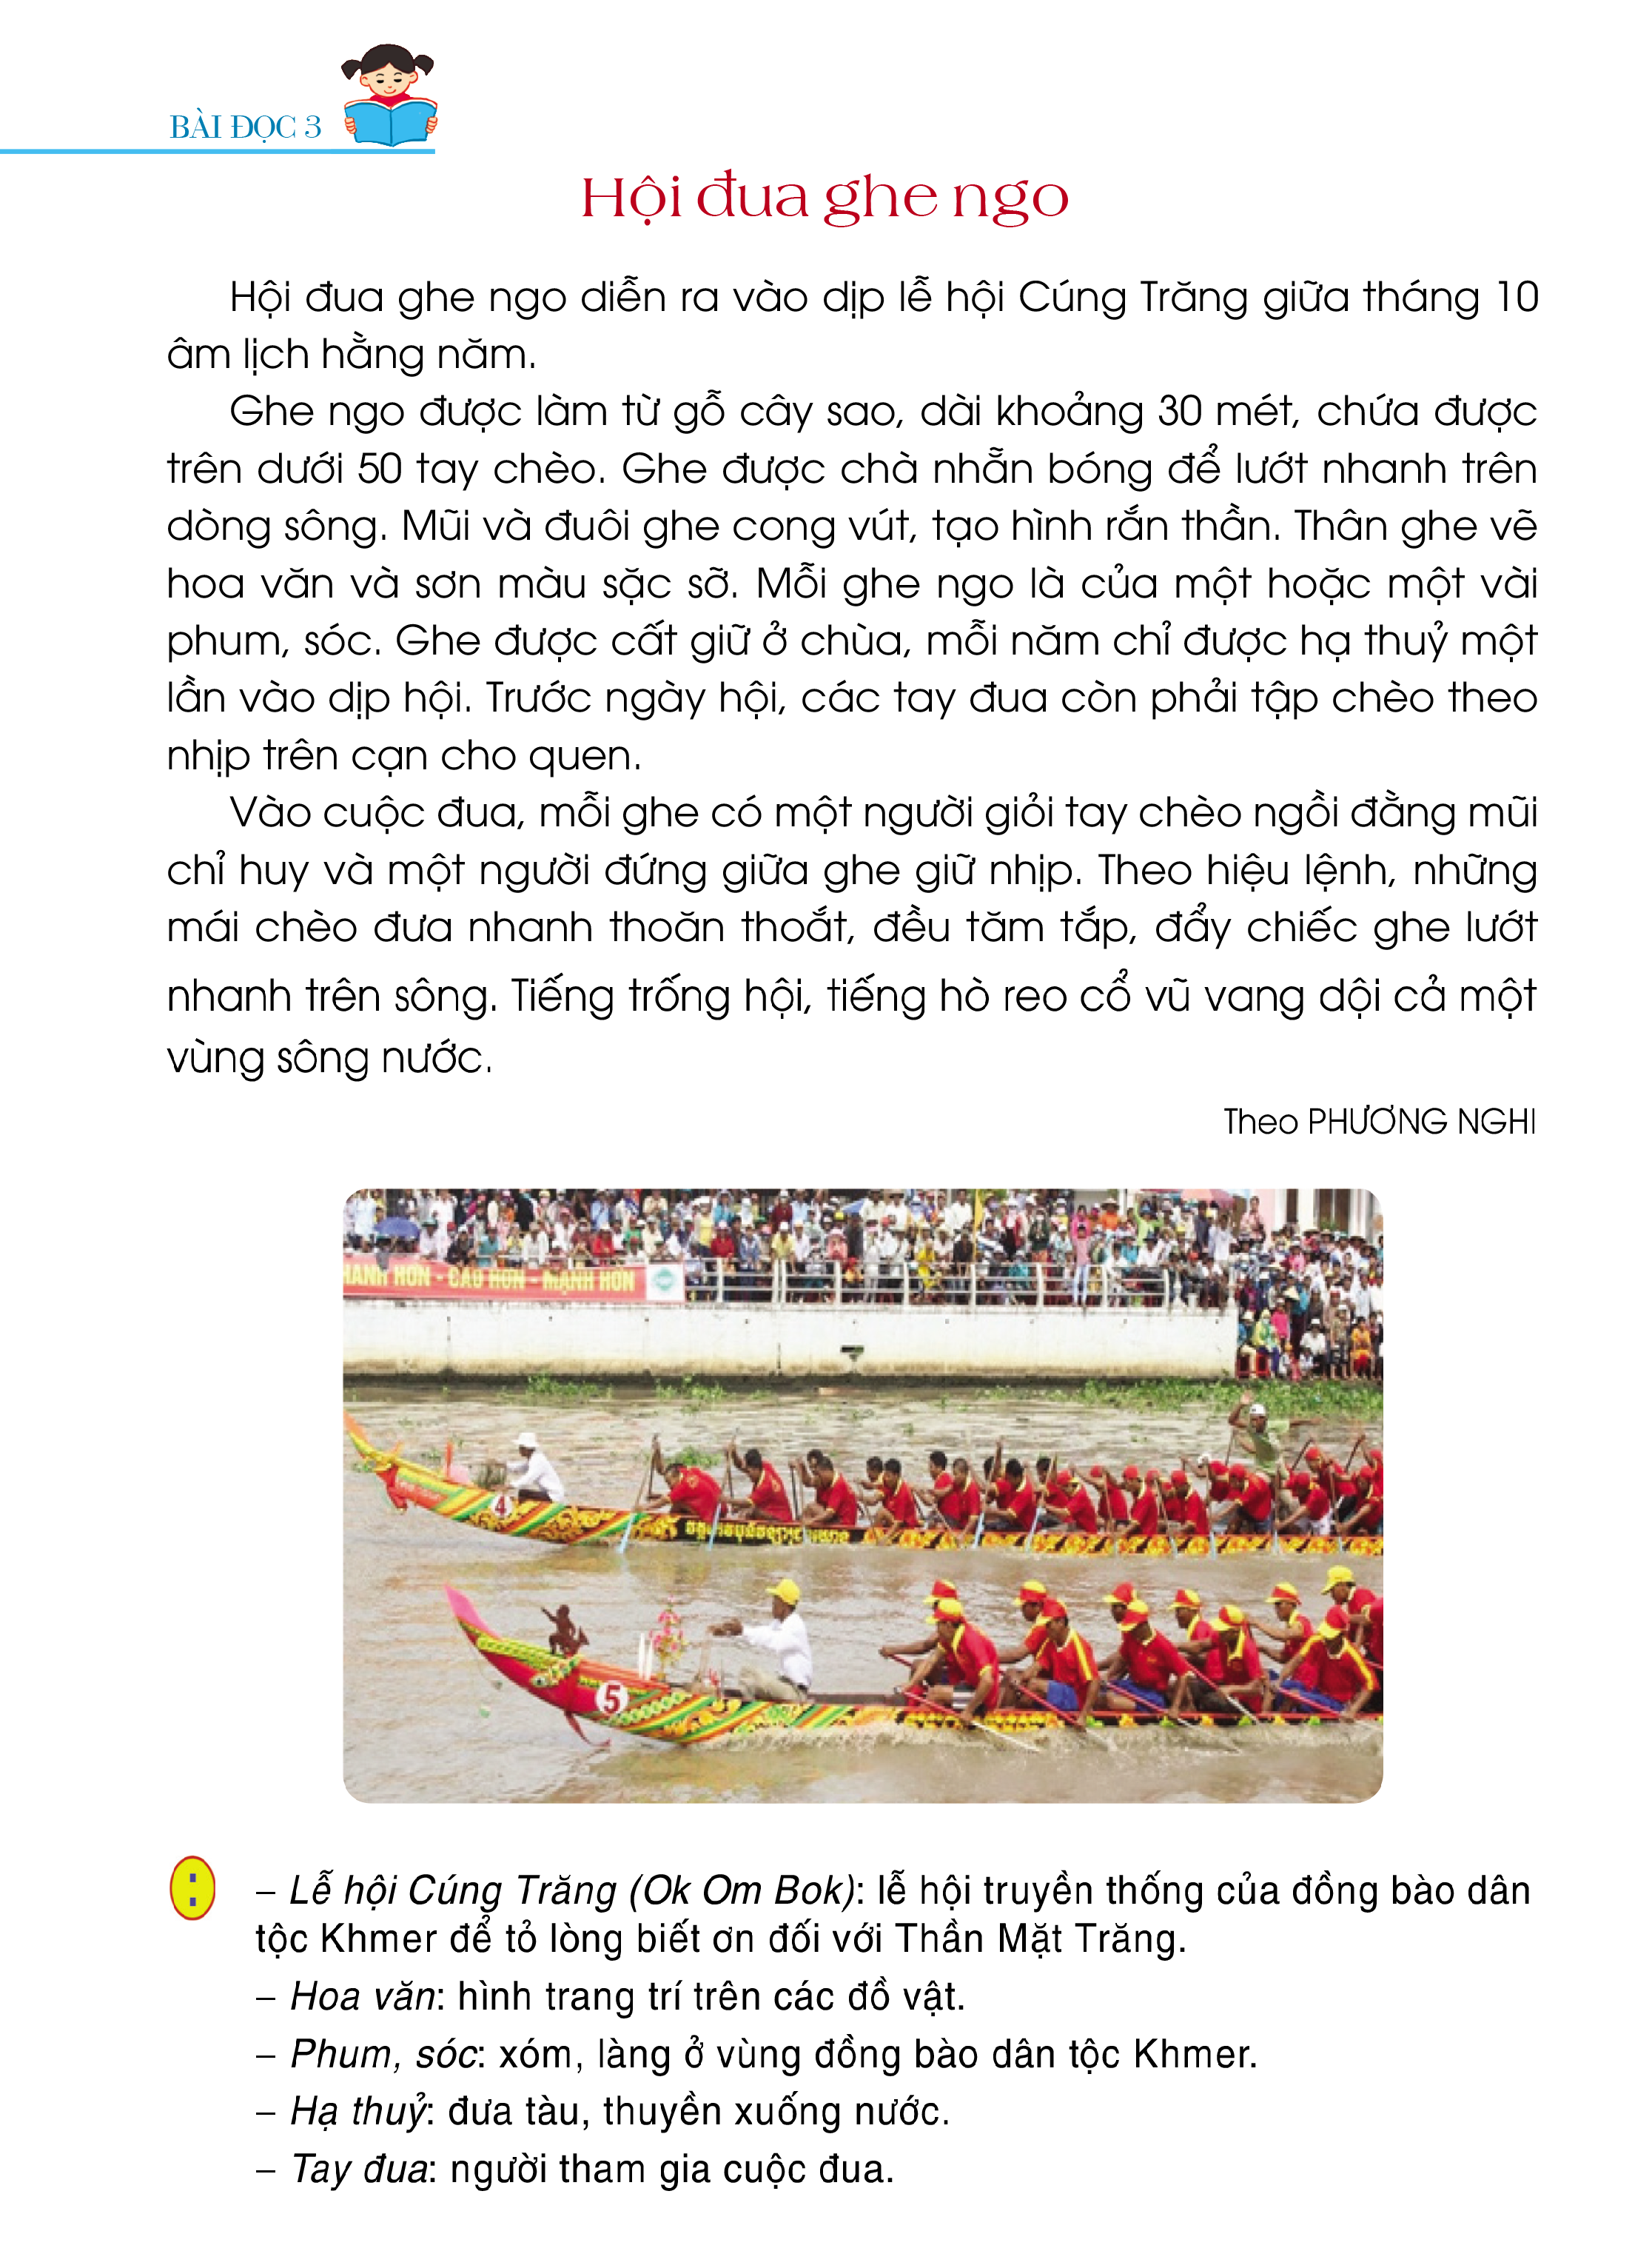
Em thấy gì trong bức tranh?

Slide 5
HÌNH THÀNH KIẾN THỨC

Slide 6

Thứ Hai ngày 10 tháng 03 năm 2025
Tiếng Việt
Hội đua ghe ngo ( tiết 1)
Notes:
VCG41N1332613741

Slide 7
Hội đua ghe ngo
1
Hội đua ghe ngo diễn ra vào dịp lễ hội Cúng Trăng giữa tháng 10 âm lịch hằng năm.
Ghe ngo được làm từ gỗ cây sao, dài khoảng 30 mét, chứa được trên dưới 50 tay chèo. Ghe được chà nhẵn bóng để lướt nhanh trên dòng sông. Mũi và đuôi ghe cong vút, tạo hình rắn thần. Thân ghe vẽ hoa văn và sơn màu sặc sỡ. Mỗi ghe ngo là của một hoặc một vài phum, sóc. Ghe được cất giữ ở chùa, mỗi năm chỉ được hạ thủy một lần vào dịp hội. Trước ngày hội, các tay đua còn phải tập chèo theo nhịp trên cạn cho quen.
Vào cuộc đua, mỗi ghe có một người giỏi tay chèo ngồi đằng mũi chỉ huy và một người đứng giữa ghe giữ nhịp. Theo hiệu lệnh, những mái chèo đưa nhanh thoăn thoắt, đều tăm tắp, đẩy chiếc ghe lướt nhanh trên sông. Tiếng trống hội, tiếng hò reo cổ vũ vang dội cả một vùng sông nước.
Theo PHƯƠNG NGHI
2
3

Slide 8

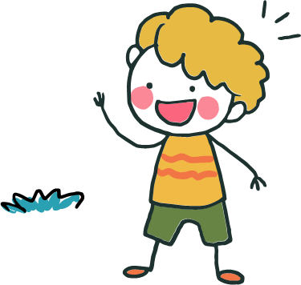
LUYỆN ĐỌC NHÓM 4
Đọc nối tiếp bài đọc trong nhóm
- Phát hiện từ bạn đọc sai và giúp bạn sửa sai.
- Đọc ngắt nghỉ phù hợp ở các câu dài.

Slide 9
LUYỆN ĐỌC
ghe ngo
nhẵn bóng
Sặc sỡ
thoăn thoắt

Slide 10
CÂU DÀI
Vào cuộc đua, mỗi ghe có một người giỏi tay chèo ngồi đằng mũi chỉ huy và một người đứng giữa ghe giữ nhịp.
/
/
/
//

Slide 11
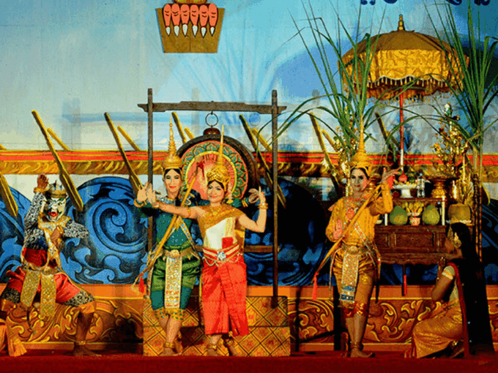
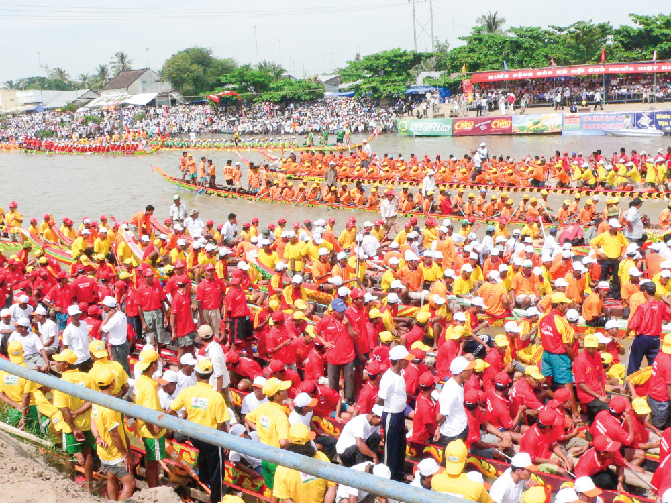
GIẢI NGHĨA TỪ
Lễ hội Cúng Trăng: lễ hội truyền thống của đồng bào Khơ-me

Slide 12

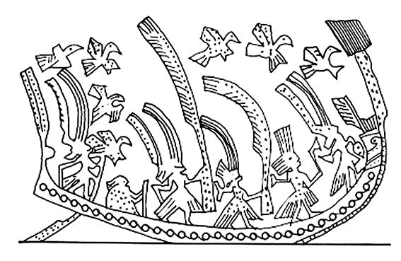
GIẢI NGHĨA TỪ
Hoa văn: hình trang trí trên các đồ vật

Slide 13
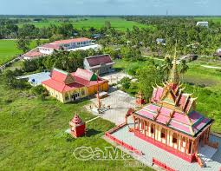
GIẢI NGHĨA TỪ
Phum, sóc: xóm, làng ở vùng đồng bào dân tộc Khơ-me.

Slide 14
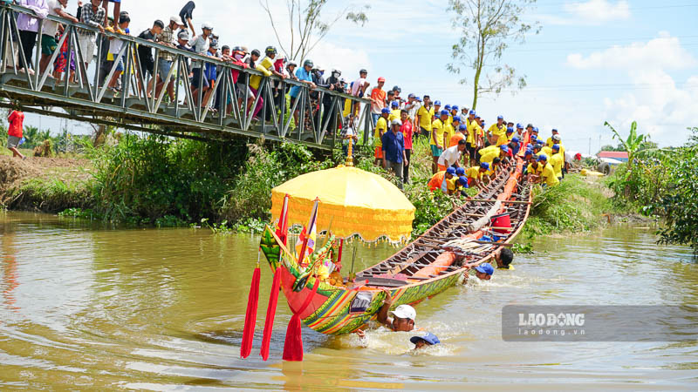
GIẢI NGHĨA TỪ
Hạ thủy: đưa tàu, thuyền xuống nước.

Slide 15
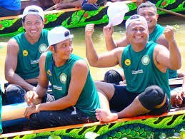
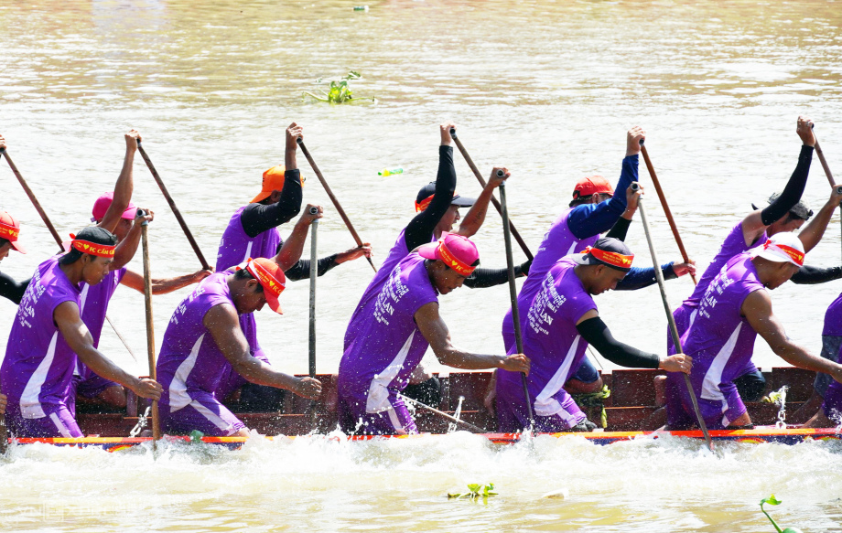
GIẢI NGHĨA TỪ
Tay đua: người tham gia cuộc đua.

Slide 16

LUYỆN ĐỌC NHÓM ĐÔI

Slide 17
LUYỆN ĐỌC HIỂU
Câu 1: Hội đua ghe ngo diễn ra vào dịp nào?
Hội diễn ra vào đúng dịp lễ hội Cúng Trăng giữa tháng 10 âm lịch hằng năm.

Slide 18
LUYỆN ĐỌC HIỂU
Câu 2: Những chiếc ghe ngo có gì đặc biệt?
Được làm từ gỗ cây sao, dài khoảng 30 mét, chứa được trên dưới 50 tay chèo; được chà nhẵn bóng, mũi và đuôi ghe cong vút, tạo hình rắn thần; thân ghe vẽ hoa văn và sơn màu sặc sỡ.

Slide 19
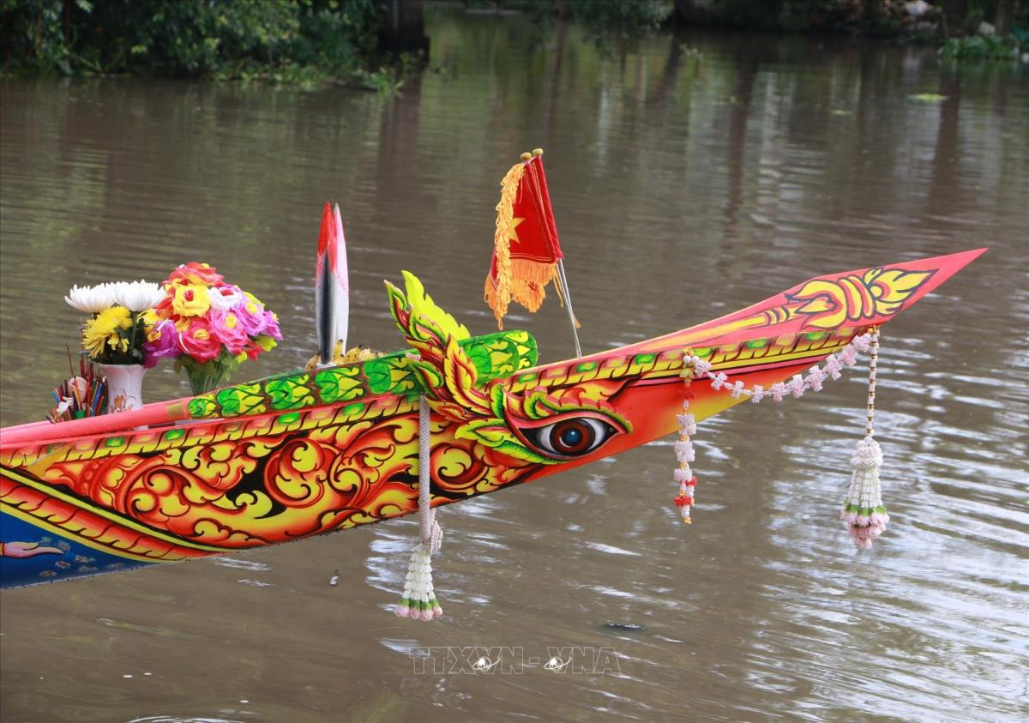
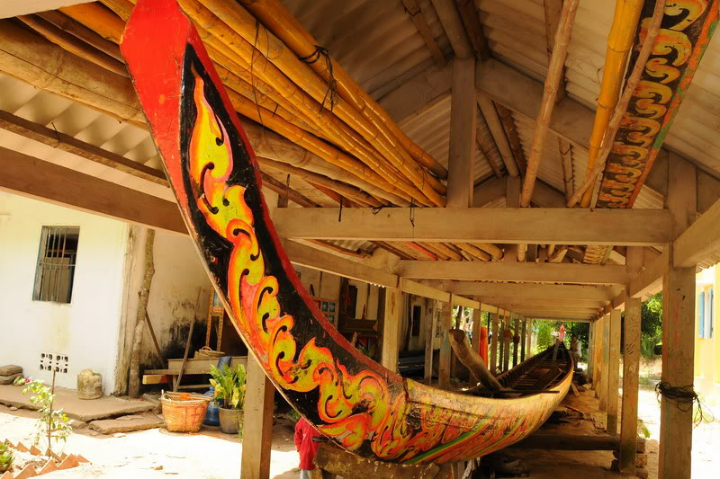

Slide 20
LUYỆN ĐỌC HIỂU
Câu 3: Vì sao trước ngày hội, các tay đua phải tập chèo theo nhịp trên cạn?
Ghe ngo rất dài, phải nhiều người cùng chèo, mỗi năm ghe chỉ được hạ thuỷ một lần. Chính vì vậy, phải tập chèo theo nhịp trên cạn cho quen.

Slide 21
LUYỆN ĐỌC HIỂU
Câu 4: Cuộc đua ghe ngo diễn ra sôi động như thế nào ?
Cuộc đua ghe ngo diễn ra rất sôi động. Những mái chèo đưa nhanh thoăn thoắt, đều tăm tắp, đẩy chiếc ghe lướt nhanh trên sông. Tiếng trống hội, tiếng hò reo cổ vũ vang dội cả một vùng sông nước.

Slide 22
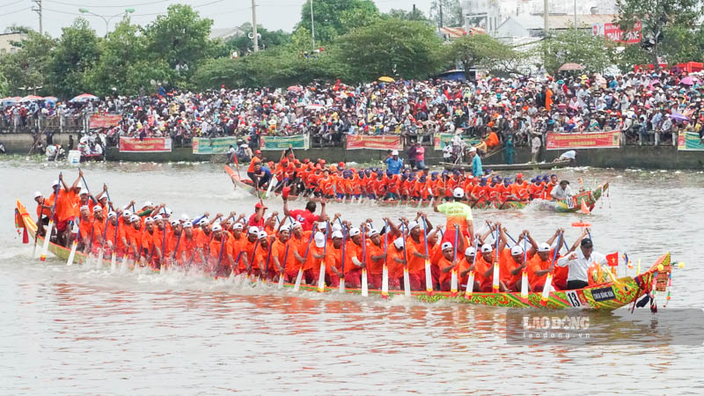
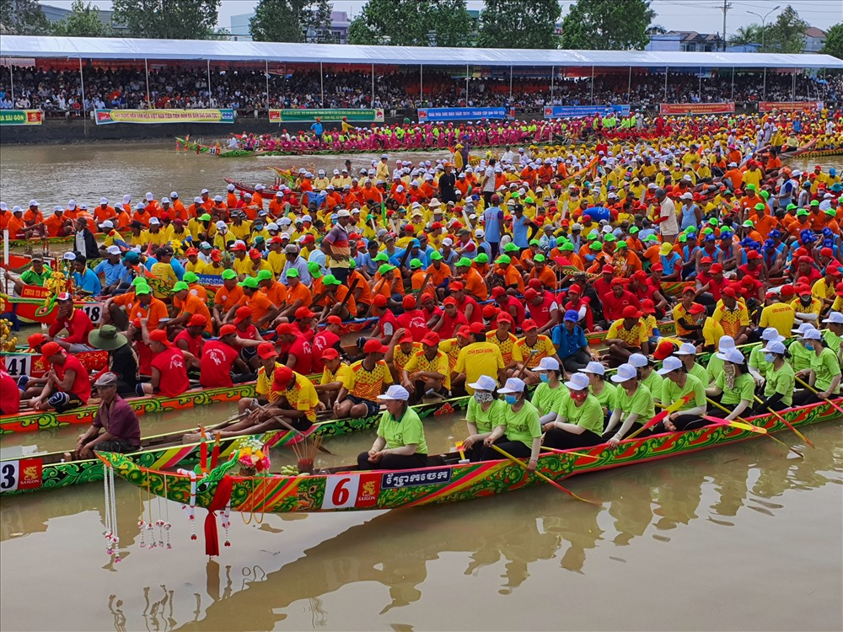
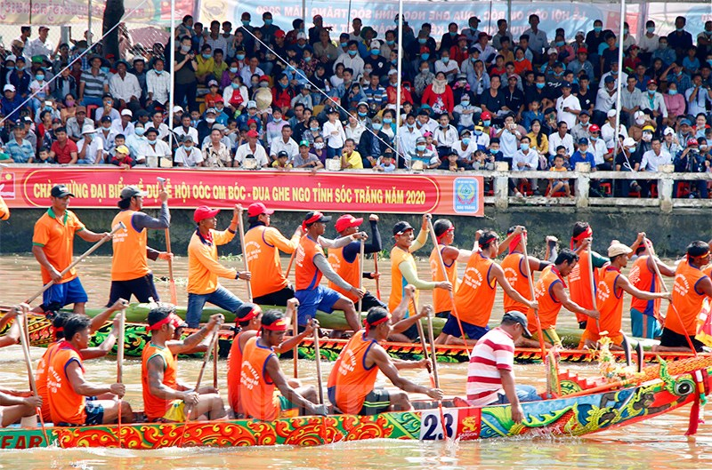

Slide 23

Nội dung bài học:
Bài đọc miêu tả những nét đặc sắc của hội đua ghe ngo. Đồng thời thể hiện tinh thần thể thao của những người tham gia hội đua, cùng sự nhiệt tình của người cổ vũ.

Slide 24






VẬN DỤNG

Slide 25
Địa phương em sinh sống có những lễ hội truyền thống nào?
Để giữ gìn và phát huy tính truyền thống lễ hội của quê hương em cần làm gì?

Slide 26
Chúng ta cần biết:
- Xây dựng ý thức tự hào và trách nhiệm trong việc giữ nét đẹp văn hóa dân tộc.
- Tìm hiểu và tham gia tích cực các lễ hội.
- Giới thiệu lễ hội của quê hương mình đến bạn bè thông qua các mạng xã hội.

